Slide 1

СТАНОВЛЕНИЕ И РАЗВИТИЕ ДИФФЕРЕНЦИАЛЬНОЙ ГЕОМЕТРИИ КАК УЧЕБНОГО ПРЕДМЕТА
В РОССИИ
Игнатушина И.В.
2024

Slide 2
Этапы становления и развития дифференциальной геометрии как учебного
предмета в отечественной высшей школе
Первый период (30-е гг. – конец 70-х гг. XVIII в.) – этап, предшествующий
становлению курса дифференциальной геометрии в российских вузах.
Второй период (80-е гг. XVIII в. – первая треть XIX в.) – этап проникновения
отдельных дифференциально-геометрических сведений в курсы высшей
математики.
Третий период (30-е гг. – конец 40-х гг. XIX в.) – этап стабилизации содержания
сведений по дифференциальной геометрии, сообщаемых в курсе
математического анализа.
Четвертый период (вторая половина XIX в.) – этап выделения дифферен-
циальной геометрии как самостоятельного учебного курса.
Пятый период (конец XIX в. – XX в.) – этап введения курса дифференциальной
геометрии во все учебные планы физико-математических факультетов и его
совершенствование с учетом достижений науки, а также профиля
соответствующего вуза.

Slide 3
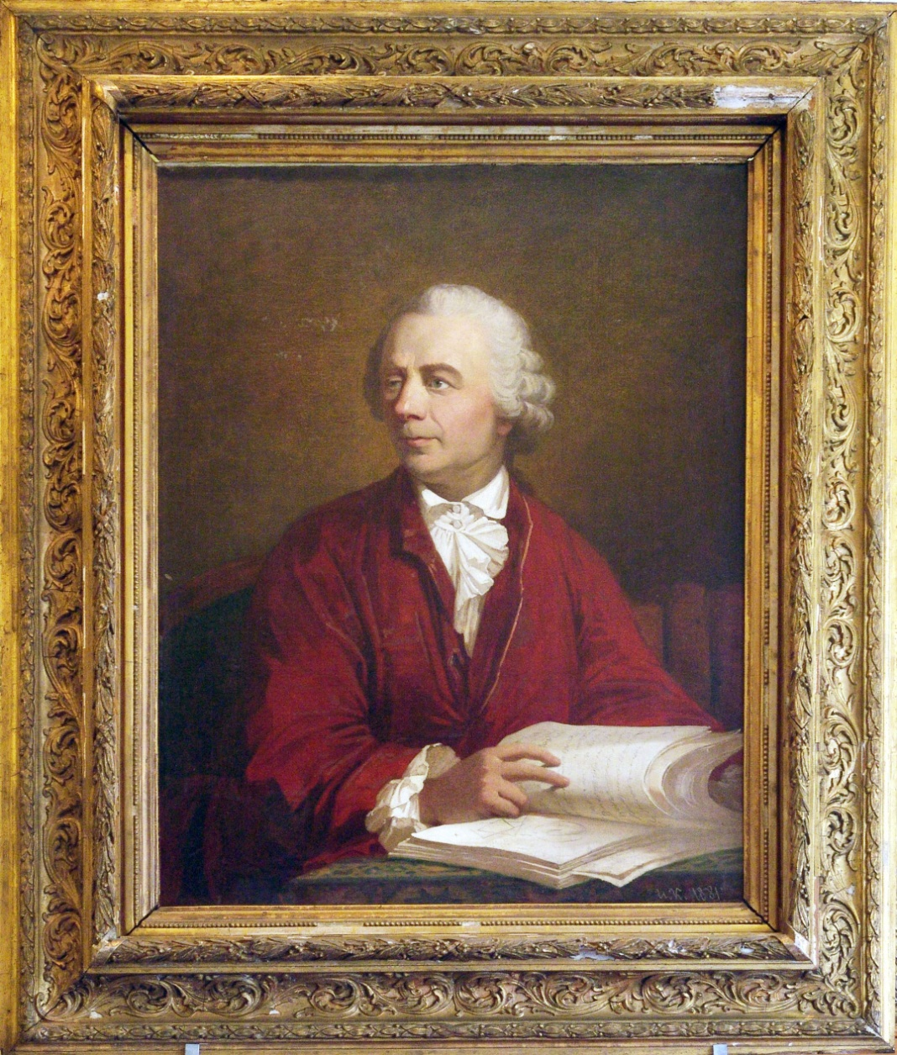
Первый период (30-е гг. – конец 70-х гг. XVIII в.) – этап, предшествующий становлению курса дифференциальной геометрии в российских вузах
Леонард Эйлер
(1707-1783)
(Портрет работы Э. Хандмана, 1756 г.)

Slide 4

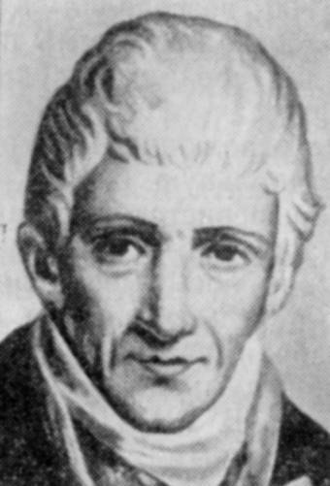
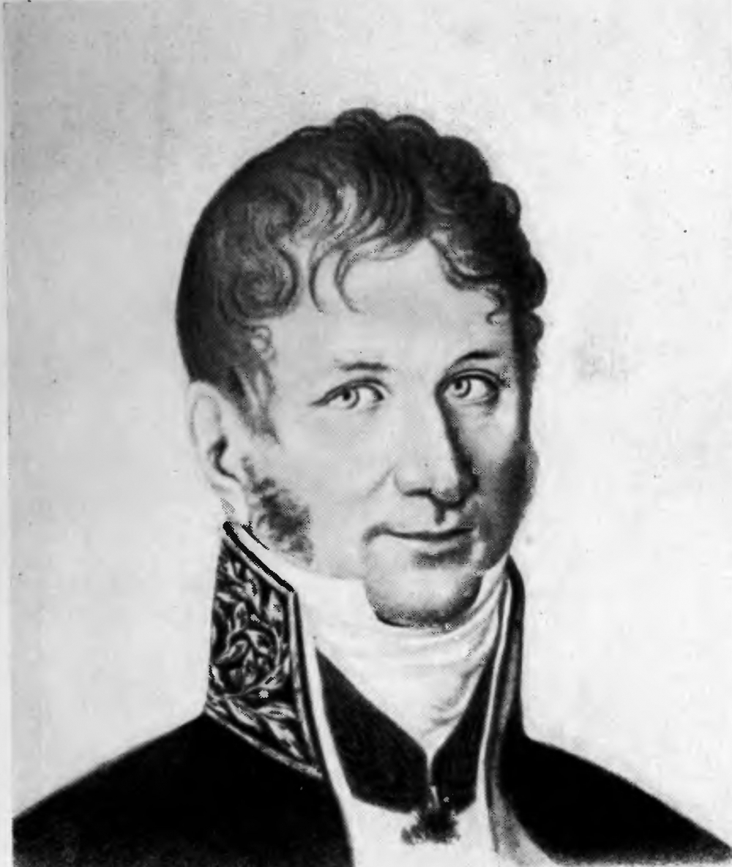
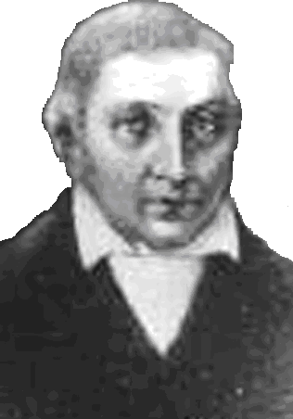
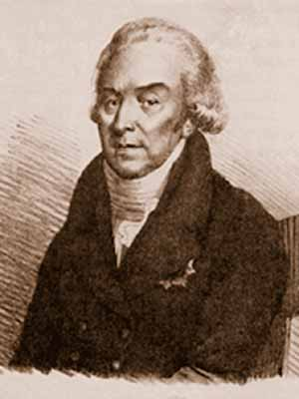
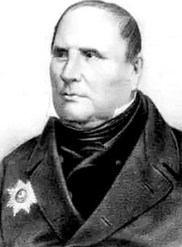
Научно-методическая школа Л. Эйлера
Леонард Эйлер
(1707–1783)
Николай Иванович
Фусс
(1755–1826)
Федор Иванович
Шуберт
(1758–1825)
Семен Емельянович Гурьев
(1764–1813)
Тимофей Федорович
Осиповский
(1765–1832)
Василий Иванович
Висковатов
(1780–1812)
Петр Александрович
Рахманов
(ум.1813г.)
Андрей Федорович
Павловский
(1788–1856)
Михаил Васильевич Остроградский
(1801–1862)

Slide 5
Методические идеи Л. Эйлера
1) идея сближения математического образования с современной математикой;
2) идея вычленения в математическом образовании основных математических
дисциплин;
3) построение математических курсов на таких дидактических принципах, как
системность, научность, доступность изложения материала, учет возрастных
особенностей учащихся.

Slide 6
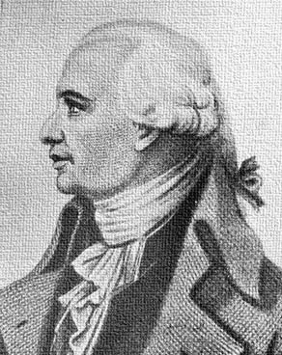
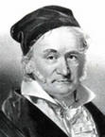
Второй период (80-е гг. XVIII в. – первая треть XIX в.) – этап проникновения отдельных дифференциально-геометрических сведений в курсы высшей математики
Гаспар Монж
(1746–1818)
Карл Фридрих
Гаусс
(1777–1855)

Slide 7
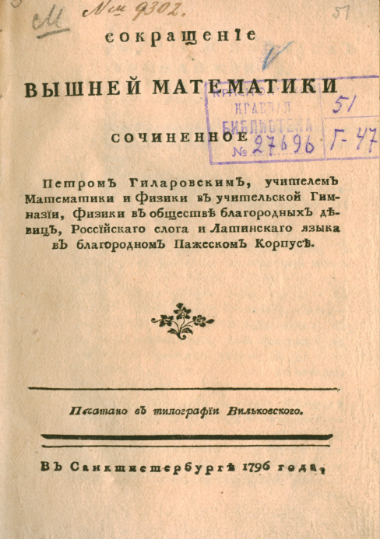

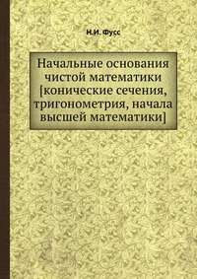
Гиларовский П.И. «Сокращение высшей математики» (1796)
Гурьев С.Е. «Основания трансцендентной геометрии кривых поверхностей» (1806)
Висковатов В.И. «Краткое изложение способа знаменитого Лагранжа изъяснять исчисление дифференциальное и приложение оного к геометрии кривых линий» (1810)
Фусс Н.И.«Начальные основания чистой математики» Ч. 3 (1812)
Титульный лист «Сокращений вышней математики» П. И. Гиларовского, 1796 г.
Форзац «Начальных оснований чистой математики» Н. Фусса, ч.3, 1812 г.
Титульный лист «Оснований трансцендентной геометрии кривых поверхностей» С. Гурьева, 1806 г.

Slide 8
Вопросы экзамена по высшей геометрии, которую вел Т.Ф. Осиповский в Харьковском университете
1. Определить положение касательных плоскостей и нормальных линий в поверхностях.
2. Как проводят касательные линии и нормальные плоскости к кривым линиям в пространстве и какие поверхности называются развертывающимися?
3. Как определить положение и величину радиусов кривизны в кривых линиях в пространстве и эволюты в них?
4. Вывести выражения для линий кривизны поверхности.
5. Как определяется величина пространств, обнимаемых поверхностями, величина сих самих поверхностей, и какие преобразования делаются для удобного нахождения сих величин?
Физико-математический факультет Харьковского университета за первые 100 лет существования / Под ред. И.П.Осипова, Д.И.Багалея. – Харьков, 1908. С. 170

Slide 9
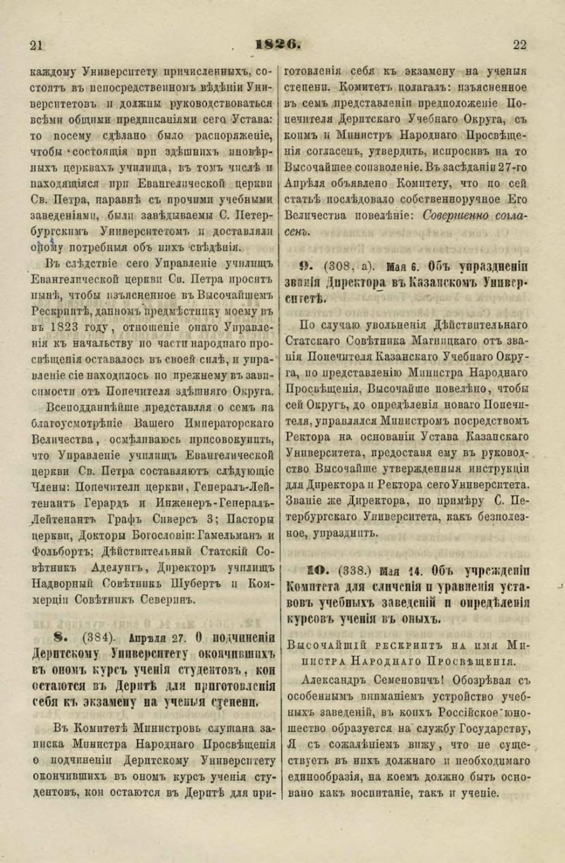
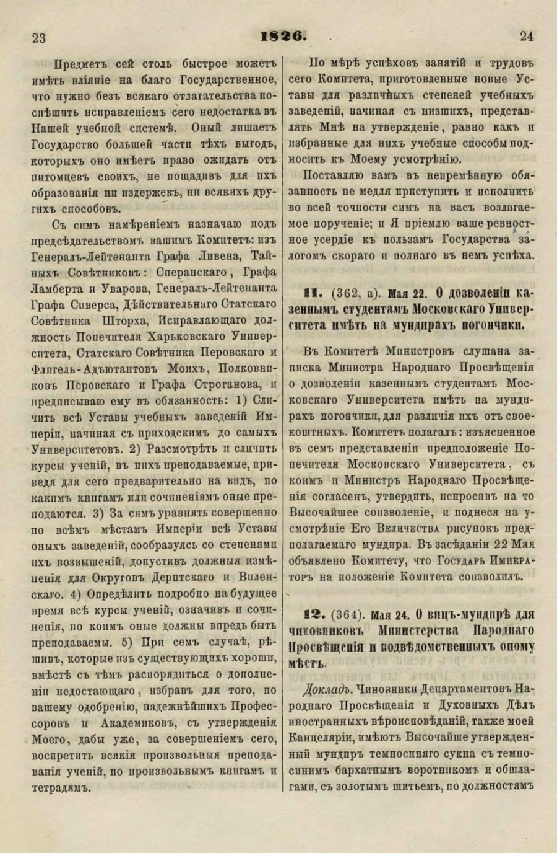
Для устранения существующего дисбаланса в 1826 г. Министерству народного просвещения «Высочайшим рескриптом» было рекомендовано:

Slide 10
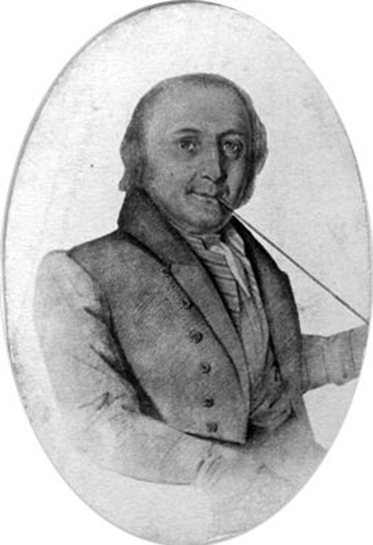
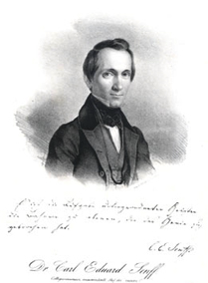
Третий период (30-е гг. – конец 40-х гг. XIX в.) – этап стабилизации содержания сведений по дифференциальной геометрии, сообщаемых в курсе математического анализа
Бартельс И. М. «Четыре рассуждения по теории аналитических функций» (1822г.)
Зенф К.Ю. «Систематическое изложение основных предложений аналитической геометрии в пространстве» (1827г.)
Зенф К.Э. «Основные теоремы из теории кривых и
поверхностей»(1831г.)
Титульный лист «Основных теорем из теории кривых поверхностей» К. Э. Зенфа, 1831 г.
Иоганн Мартин Христиан
Бартельс
(1769–1836)
Карл Эдуард
Зенф
(1810–1850).

Slide 11
Программа для испытаний студентов Императорского Казанского
университета по окончании 1831-32 г.
найти уравнение касательной, нормали и асимптоты какой-нибудь кривой;
2) выражения для величин, называемых субтангенсом, тангенсом, субнормалью, нормалью;
3) найти полупоперечник кривизны линии одной или двойной кривизны;
4) уравнения касательной и нормальной плоскости;
5) общий способ определения поверхности, происходящей от движения данной линии по нескольким управляющим линиям;
6) применение сего способа к определению поверхностей цилиндрических, конических, от обращения и происходящих от движения прямой;
7) как найти частные дифференциальные уравнения сих поверхностей, и как найти их уравнения по данному условию, что они касаются вокруг данной поверхности;
8) уравнения линии, обертывающей ряд других;
9) найти уравнение поверхности, обертывающей ряд данных поверхностей, уравнение характеристики и линии изгиба;
10) найти уравнение развертывающихся поверхностей;
11) дана кривая линия на цилиндре или на конусе, определить вид ее, когда эти поверхности развернутся в плоскость и обратно;
12) по данной эвольвенте найти эволюту и обратно.
Программы для испытаний студентов Императорского Казанского университета по окончании 1831-1832 г. – Казань, 1832. С. 24

Slide 12
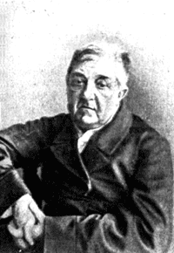
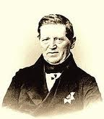

Дмитрий Матвеевич
Перевощиков
(1788–1880)
Николай Дмитриевич
Брашман
(1796–1866)
Николай Ефимович
Зернов
(1804–1862)

Slide 13
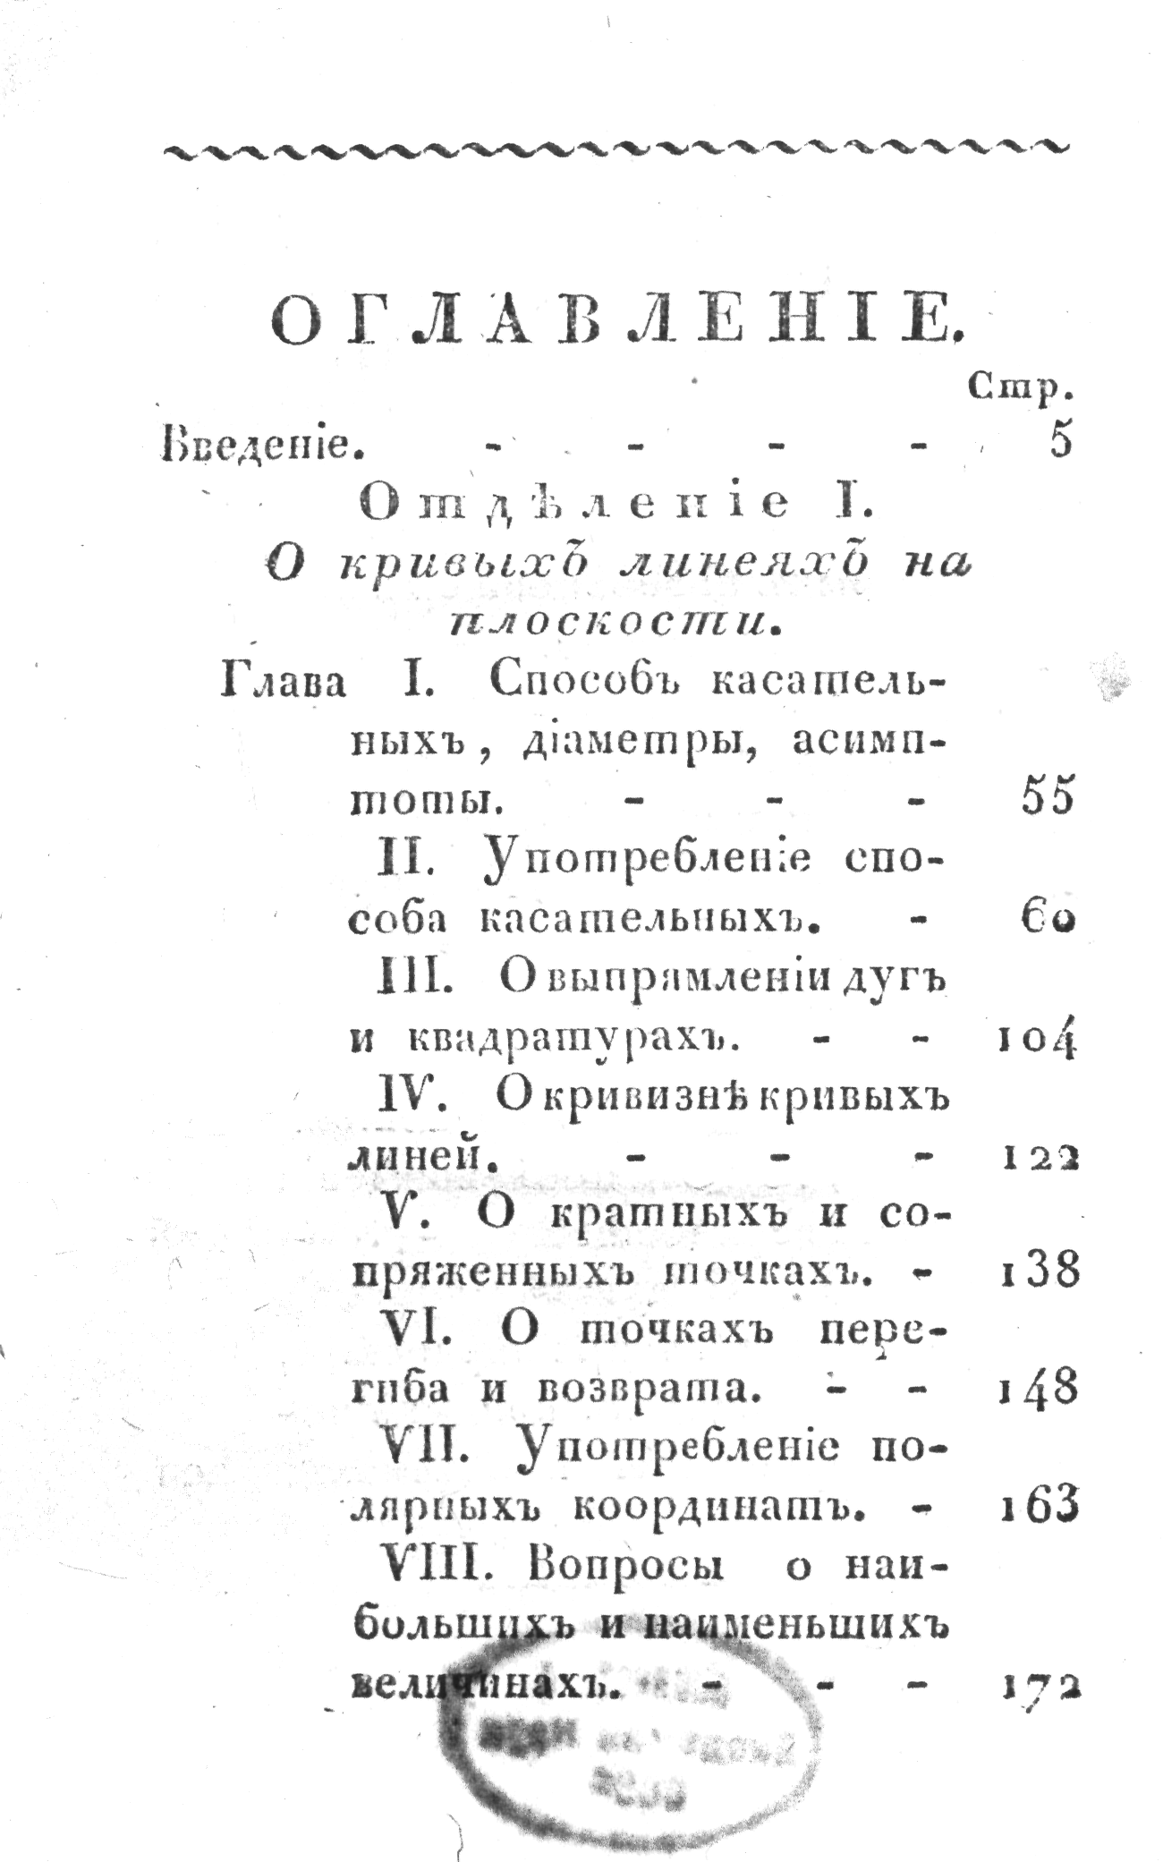
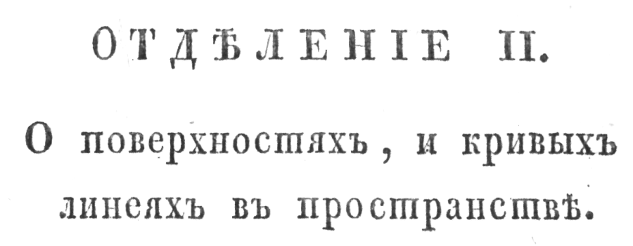
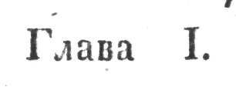
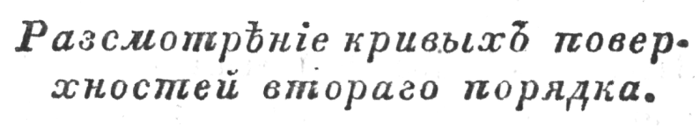


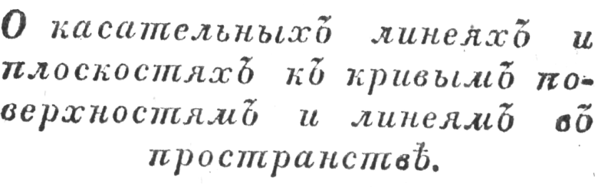


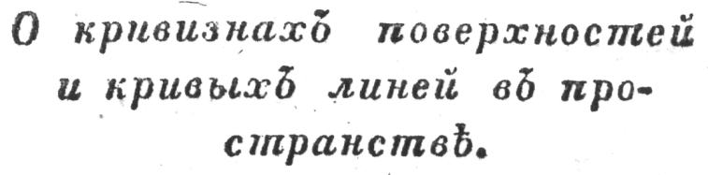


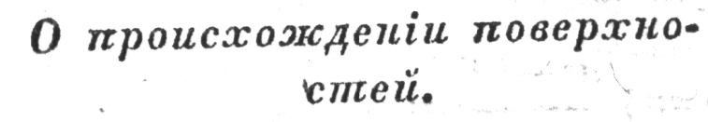


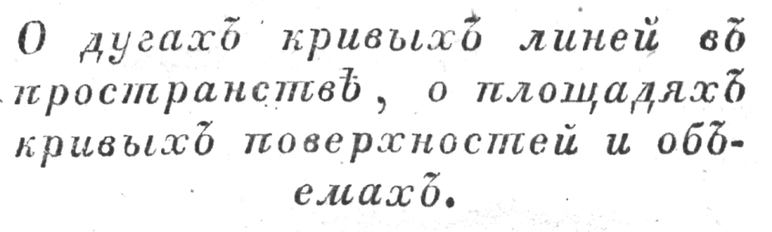

Перевощиков Д.М. Ручная математическая энциклопедия. Кн. VI. Высшая геометрия.(1828г.)

Slide 14
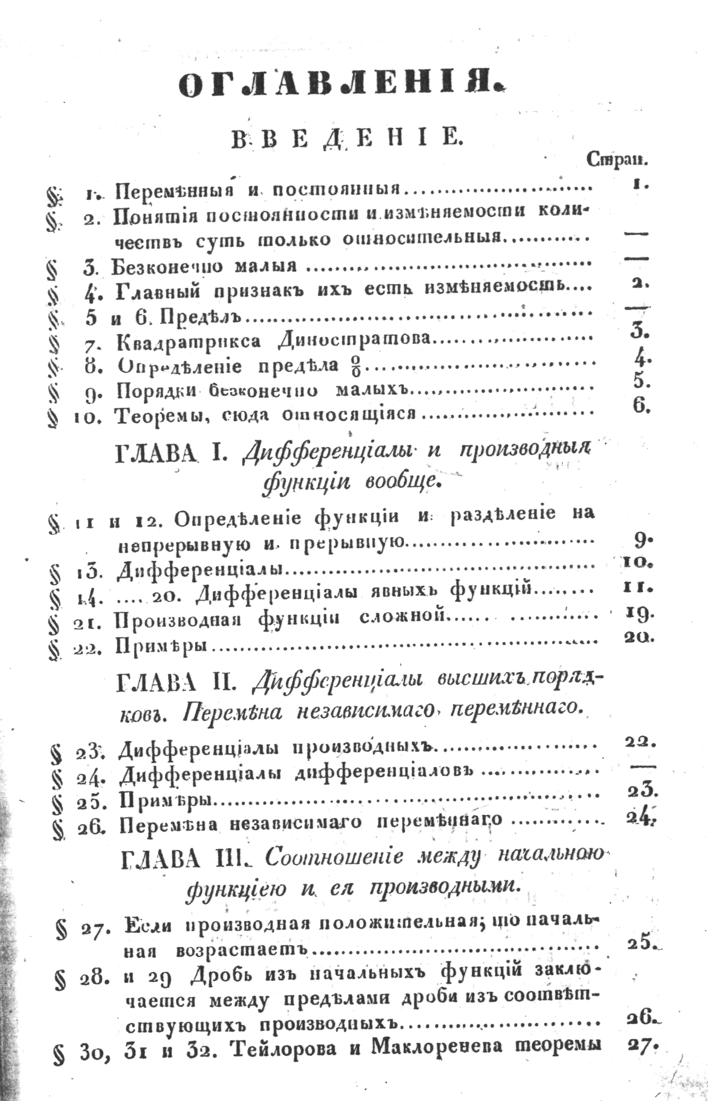
Зернов Н. Е.
Дифференциальное
исчисление
с приложением к геометрии
(1842 г.)

Slide 15
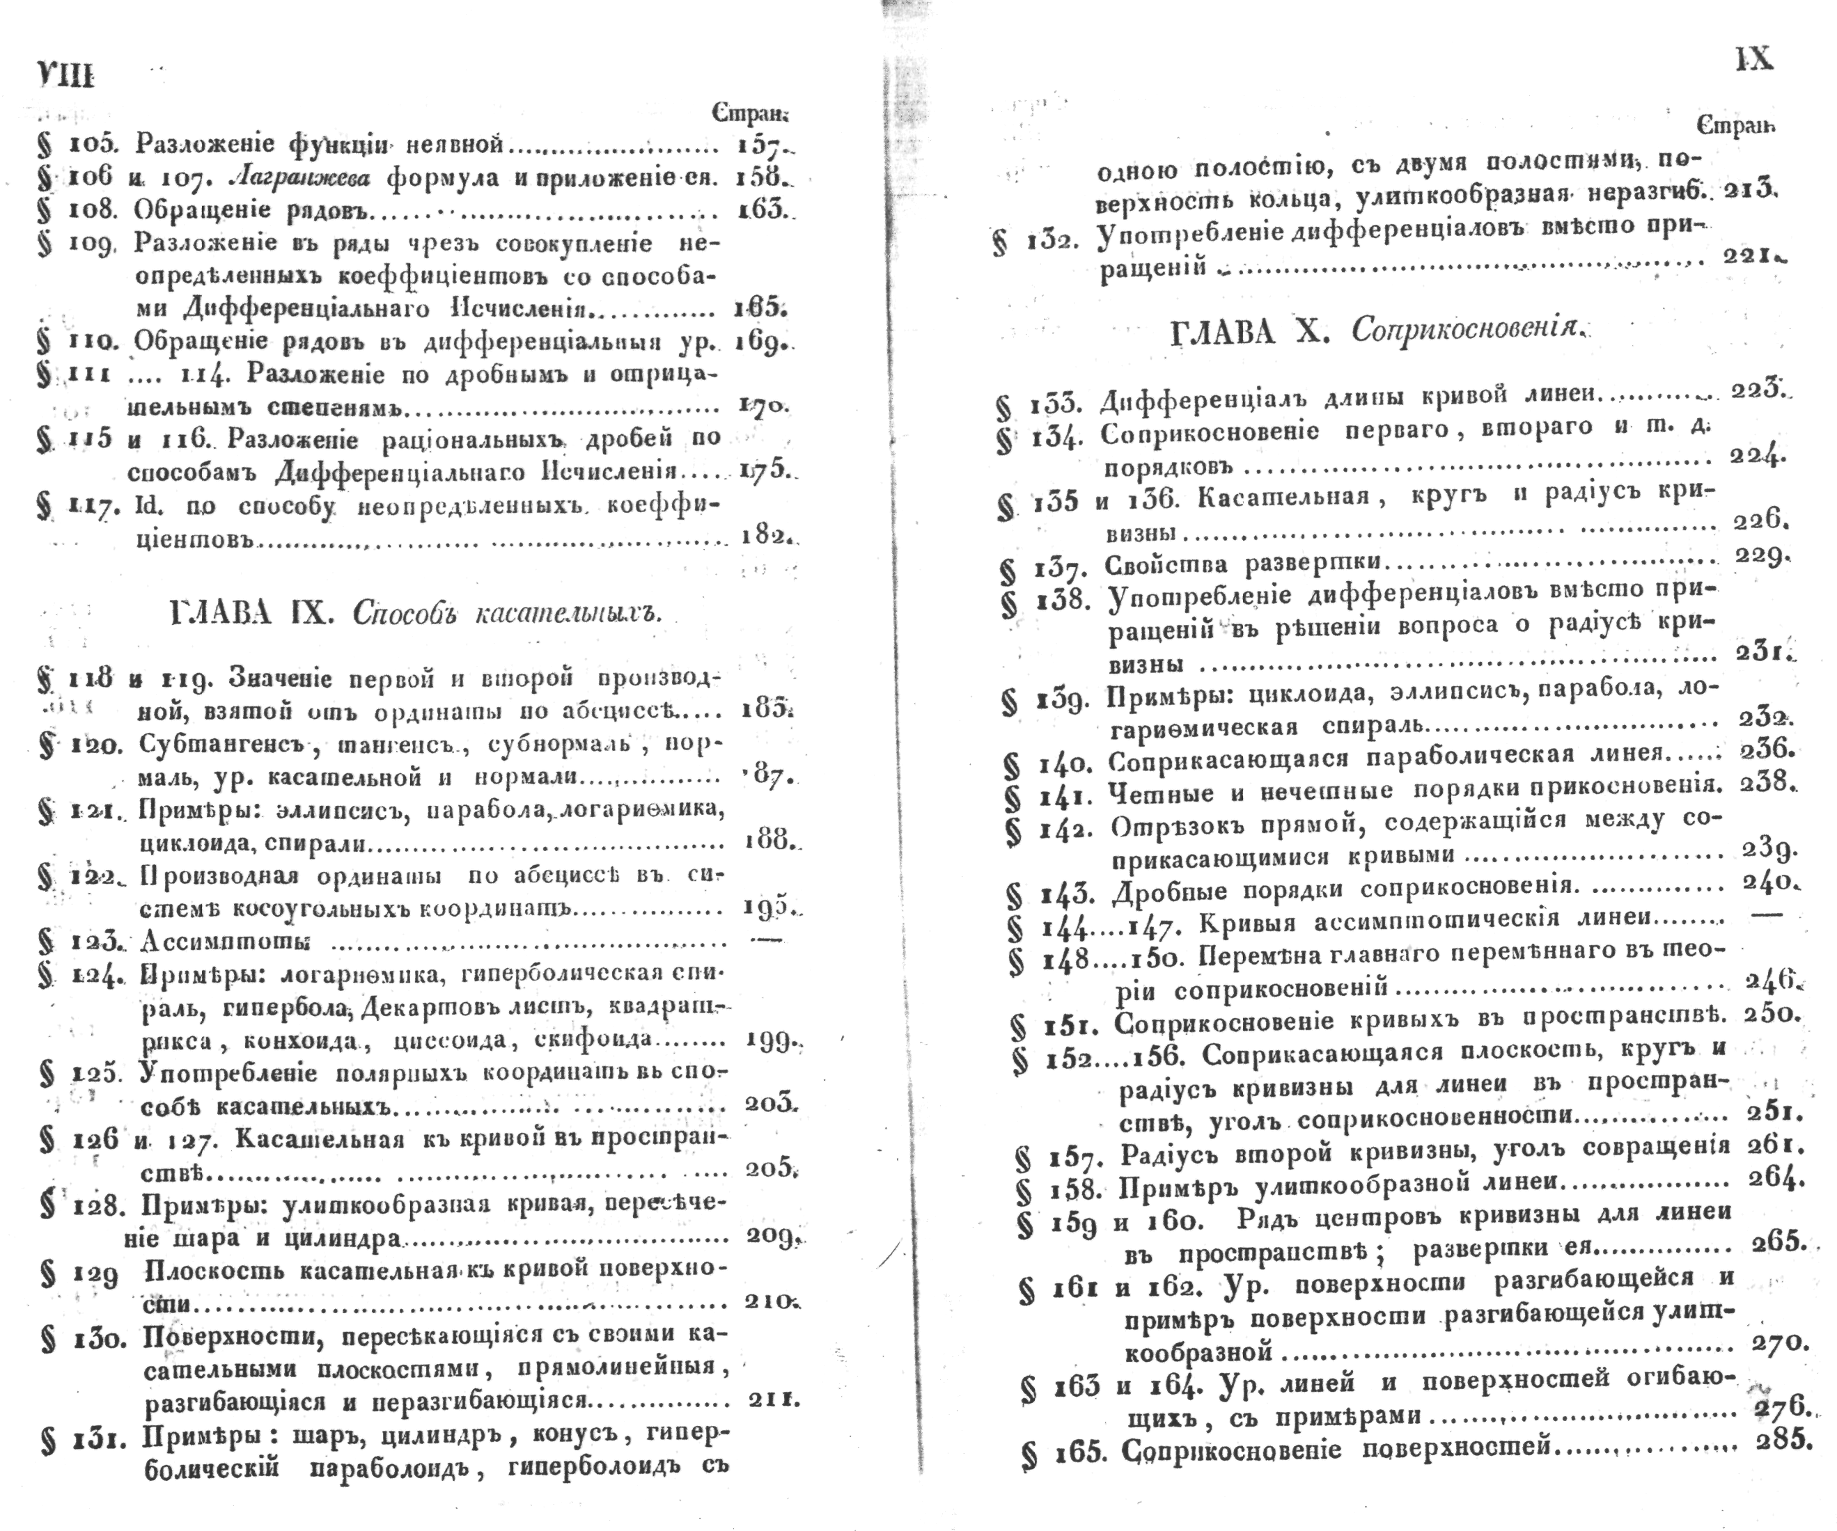

Slide 16
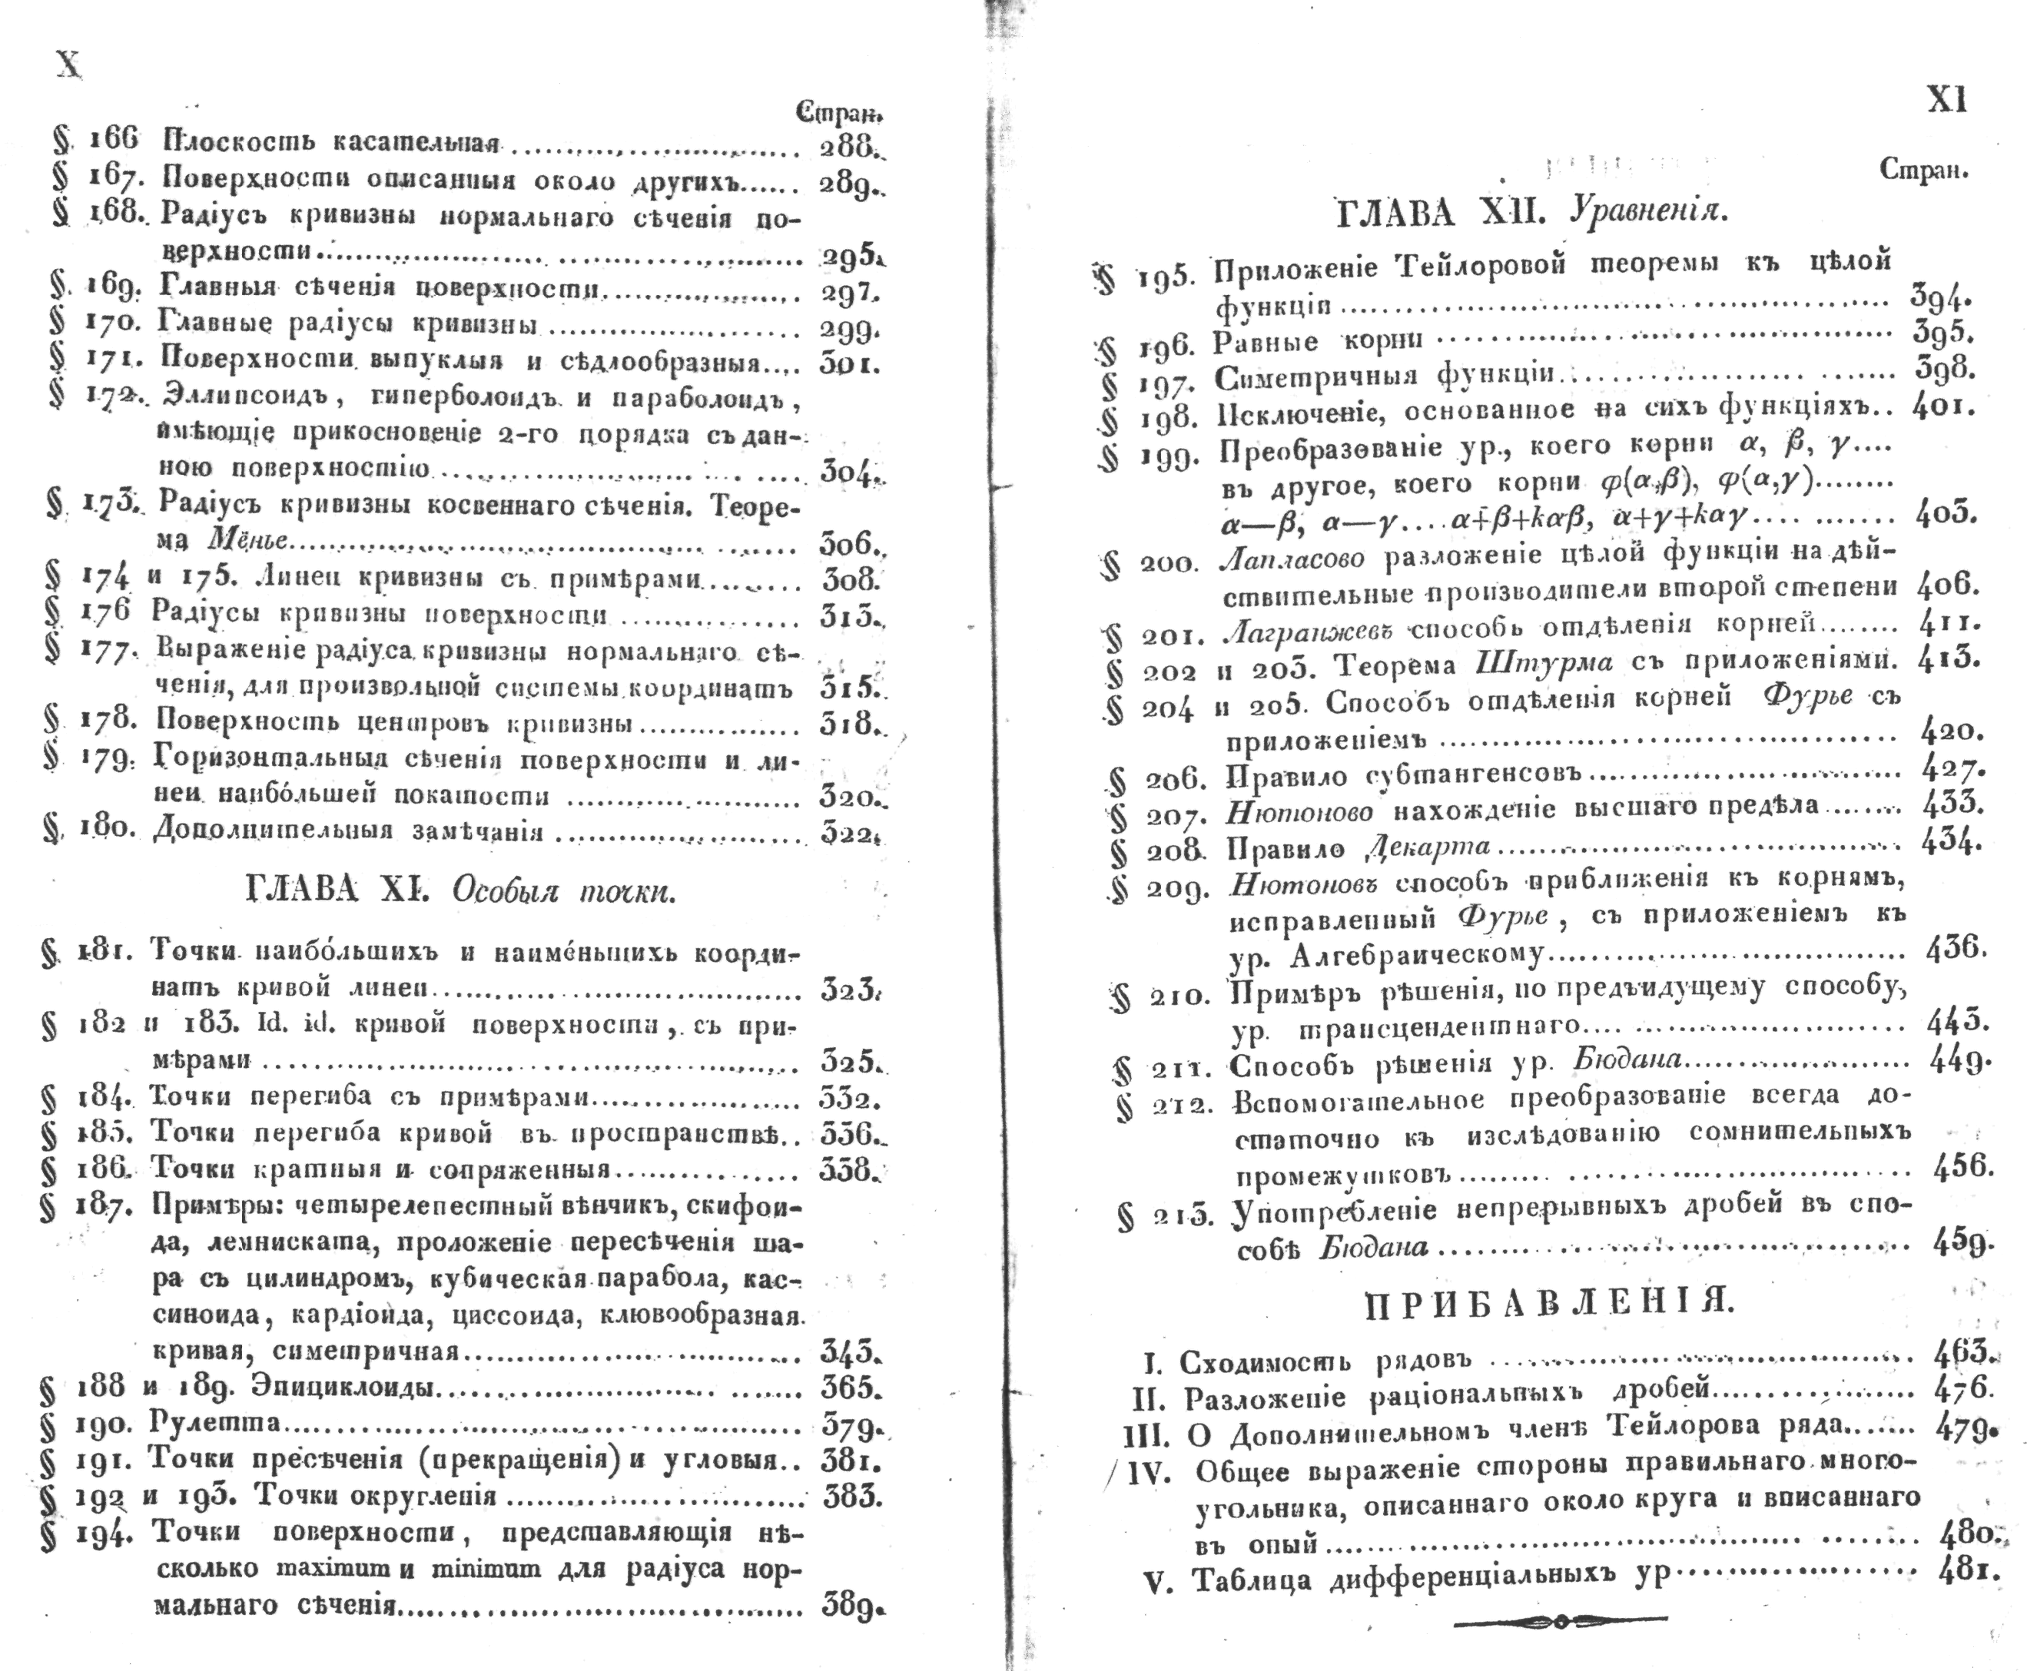

Slide 17
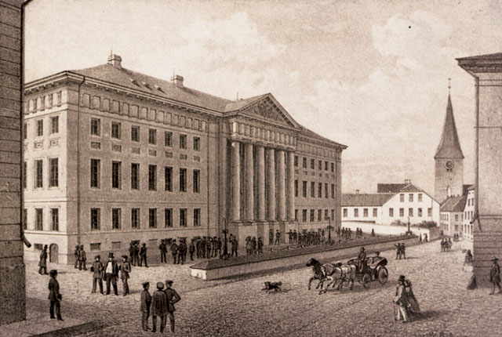
Четвертый период (вторая половина XIX в.) – этап выделения дифференциальной геометрии как самостоятельного учебного курса
Здание Императорского Дерптского университета, XIX в.

Slide 18
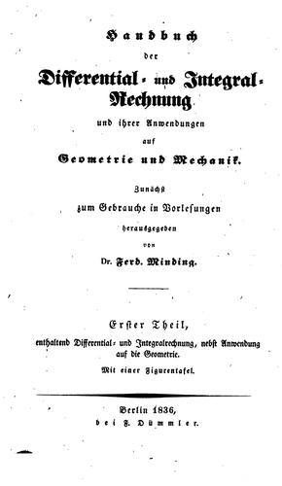
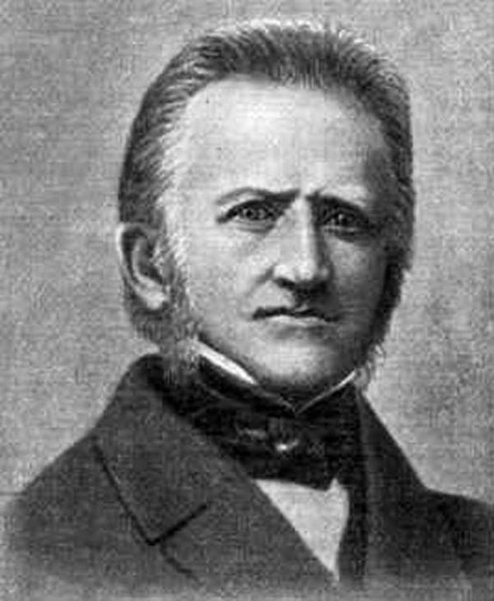
Фердинанд Готлиб
Миндинг
(1806–1885)
Титульный лист «Руководства по дифференциальному и интегральному исчислению с применением их к геометрии» Ф. Миндинга, 1836 г.

Slide 19
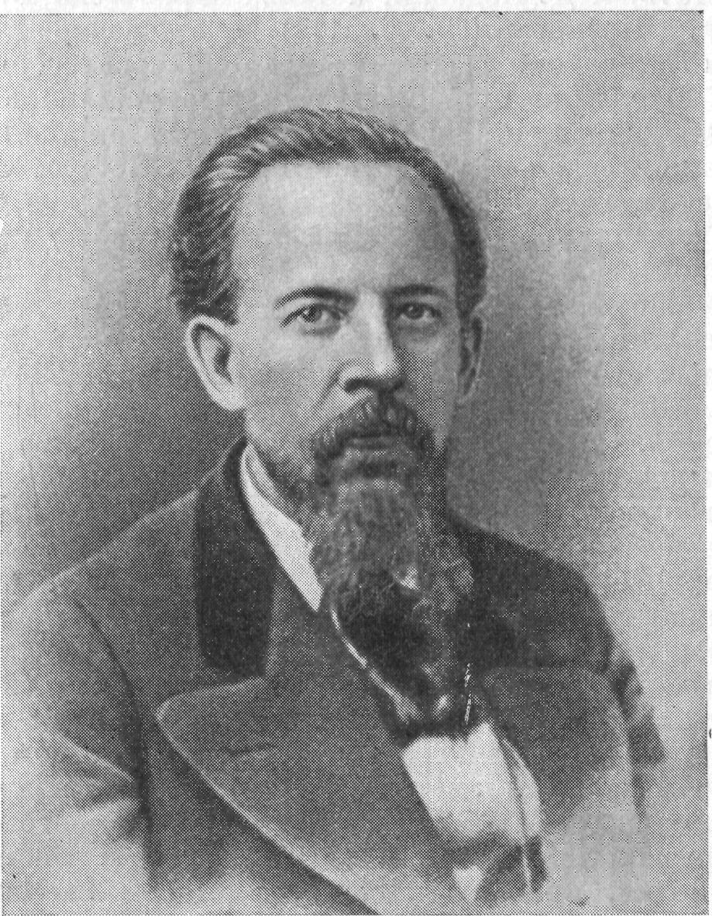
и
- главные радиусы кривизны
и
- геодезические кривизны линий кривизны
и
обозначают дифференцирования по главным
направлениям
Карл Михайлович
Петерсон
(1828–1881)
Теорема: если коэффициенты двух квадратичных дифференциальных форм (первая должна быть знакоположительной) удовлетворяют указанным уравнениям, то существует поверхность, для которой эти формы являются первой и второй дифференциальными формами, причем они определяют поверхность с точностью до ее движения в пространстве.

Slide 20
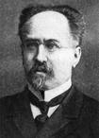
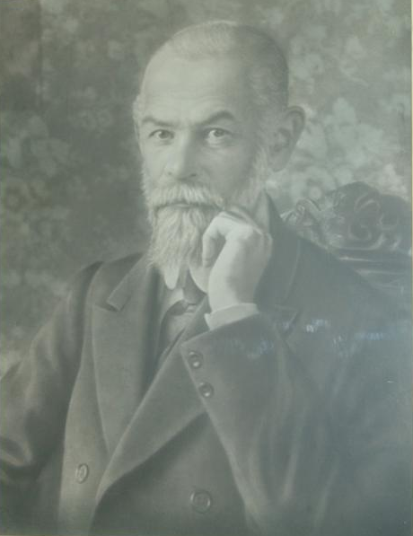
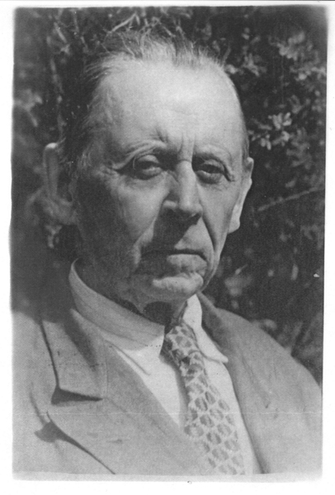
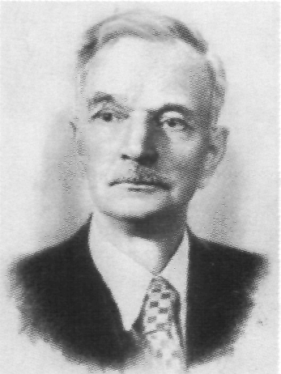
Московская школа дифференциальной геометрии
Болеслав Корнелиевич
Млодзеевский (1858–1923)
Дмитрий
Федорович
Егоров
(1869–1931)
Сергей
Павлович
Фиников
(1883–1964)
Сергей
Сергеевич
Бюшгенс
(1882–1963)

Slide 21
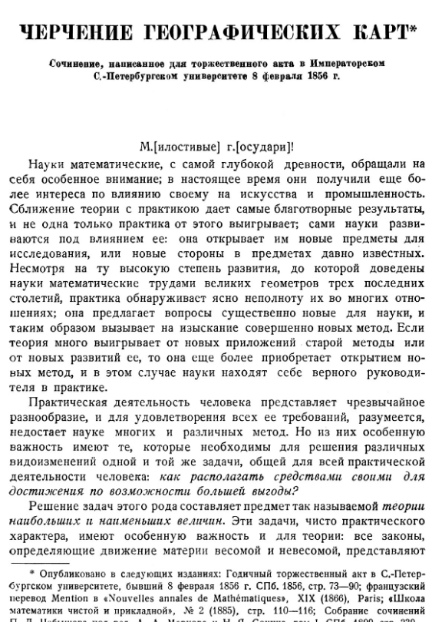
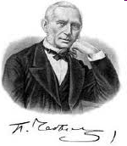
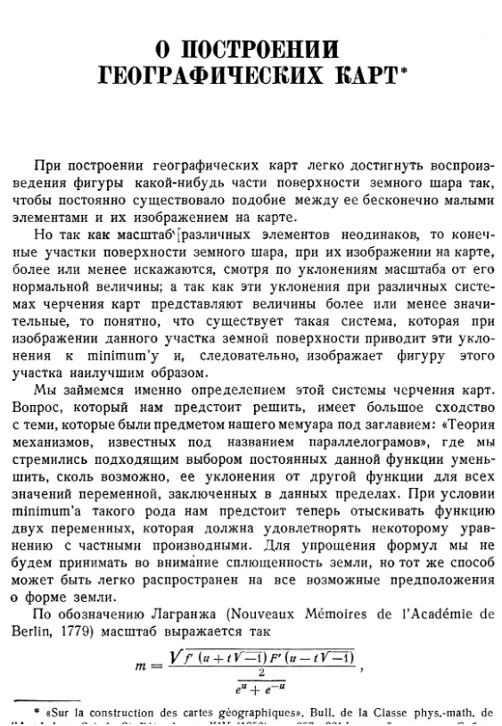
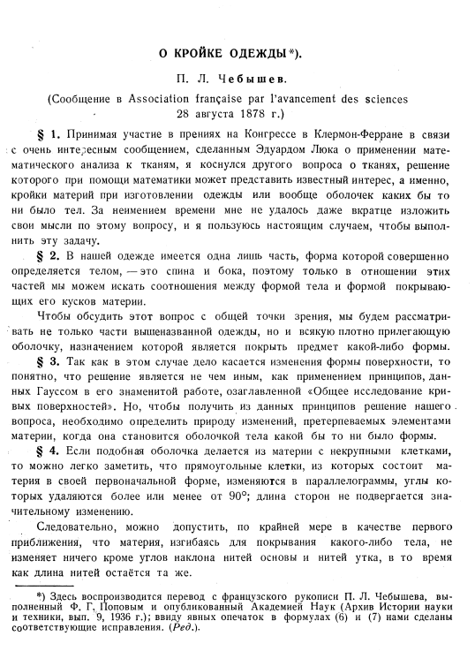
Пафнутий Львович Чебышев
(1821-1894)

Slide 22
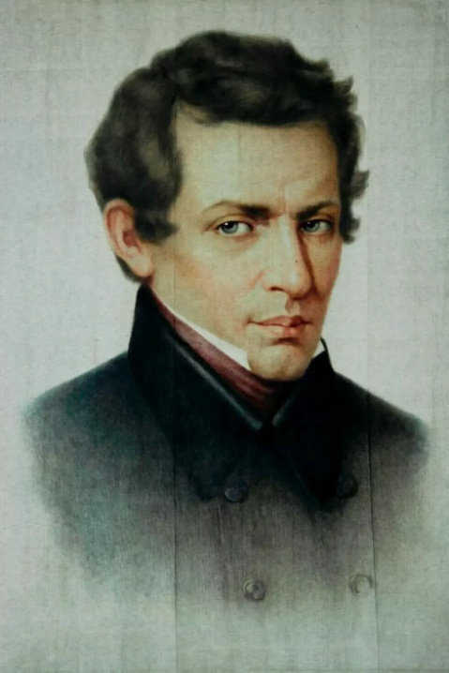
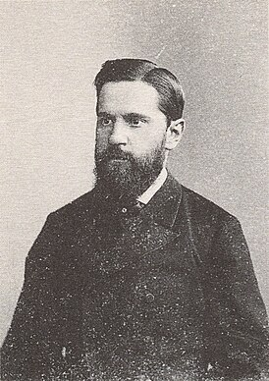
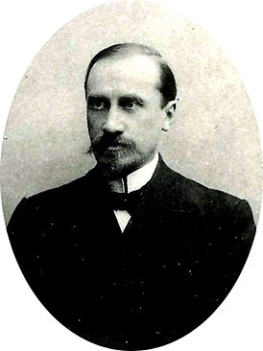
Казанская математическая школа
Николай Иванович
Лобачевский
(1792-1856)
Александр Васильевич
Васильев
(1853-1929)
Дмитрий Матвеевич
Синцов
(1867-1946)

Slide 23
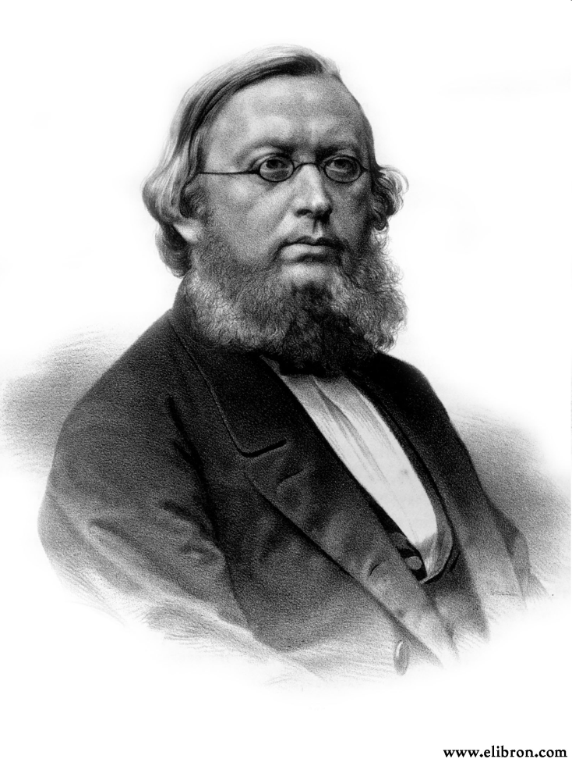
«Об ускорениях различных порядков» (1864 г.)
«Прямой способ для выражения дифференциальных параметров первого и второго порядка и кривизны поверхности в каких-либо координатах ортогональных или косоугольных» (1865 г.)
Осип Иванович Сомов
(1815-1876)

Slide 24
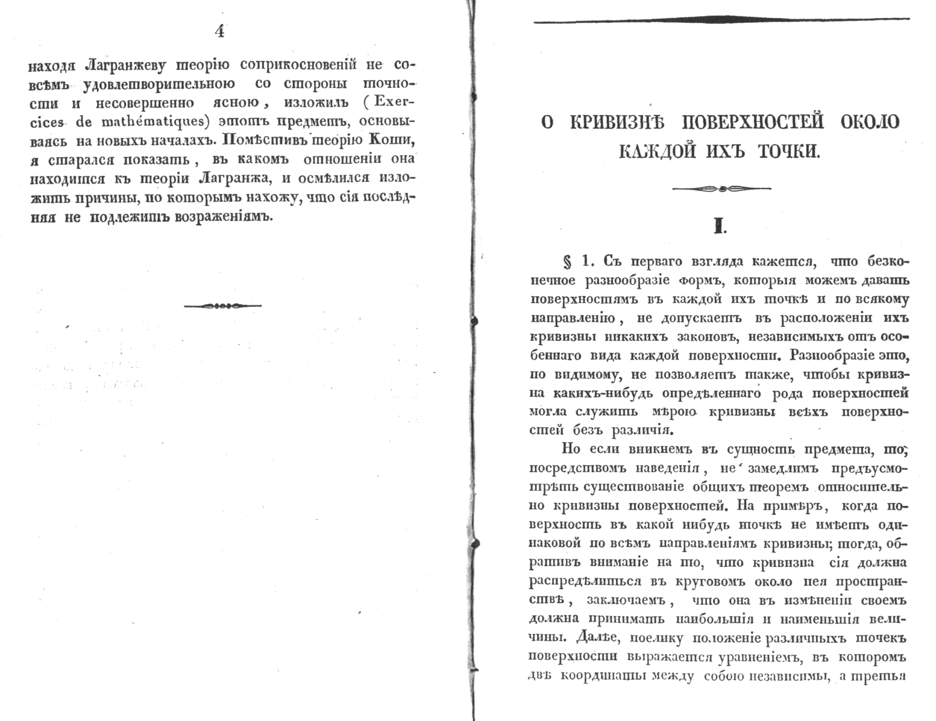
Страницы из магистерской диссертации В. Драшусова «Рассуждение о кривизне поверхности около каждой их точки».– М., 1838.
Цветков Я. «О поверхностях могущих быть преобразованными одна в другую без разрыва
и без сгиба своих частей», С.-П., 1864.

Slide 25
С 1885 по 1905г. В Московском университете были прочитаны следующие специальные курсы по различным вопросам дифференциальной геометрии:
1. Аналитическая теория плоских алгебраических кривых (Б. К. Млод-
зеевский, 1989–90 уч. г.).
2. Теория линейчатых поверхностей (Б. К. Млодзеевский, 1891–92 уч. г.).
3. Теория минимальных поверхностей (Б. К. Млодзеевский, 1893–94 уч. г.).
4. Теория изгибания поверхностей (Б. К. Млодзеевский, 1895–96 уч. г.).
5. Дифференциальная геометрия поверхностей (Б. К. Млодзеевский, 1897–98 уч. г.).
6. Геометрическая теория уравнений с частными производными 1-го и второго порядка (Д. Ф. Егоров, 1897–98 уч. г.).
7. Теория алгебраических поверхностей и линий двойной кривизны (А. А. Дмитровский, 1899-1900 уч.г.).
8. Плоские кривые высших порядков (А. А. Дмитровский, 1900-01 уч.г.)

Slide 26
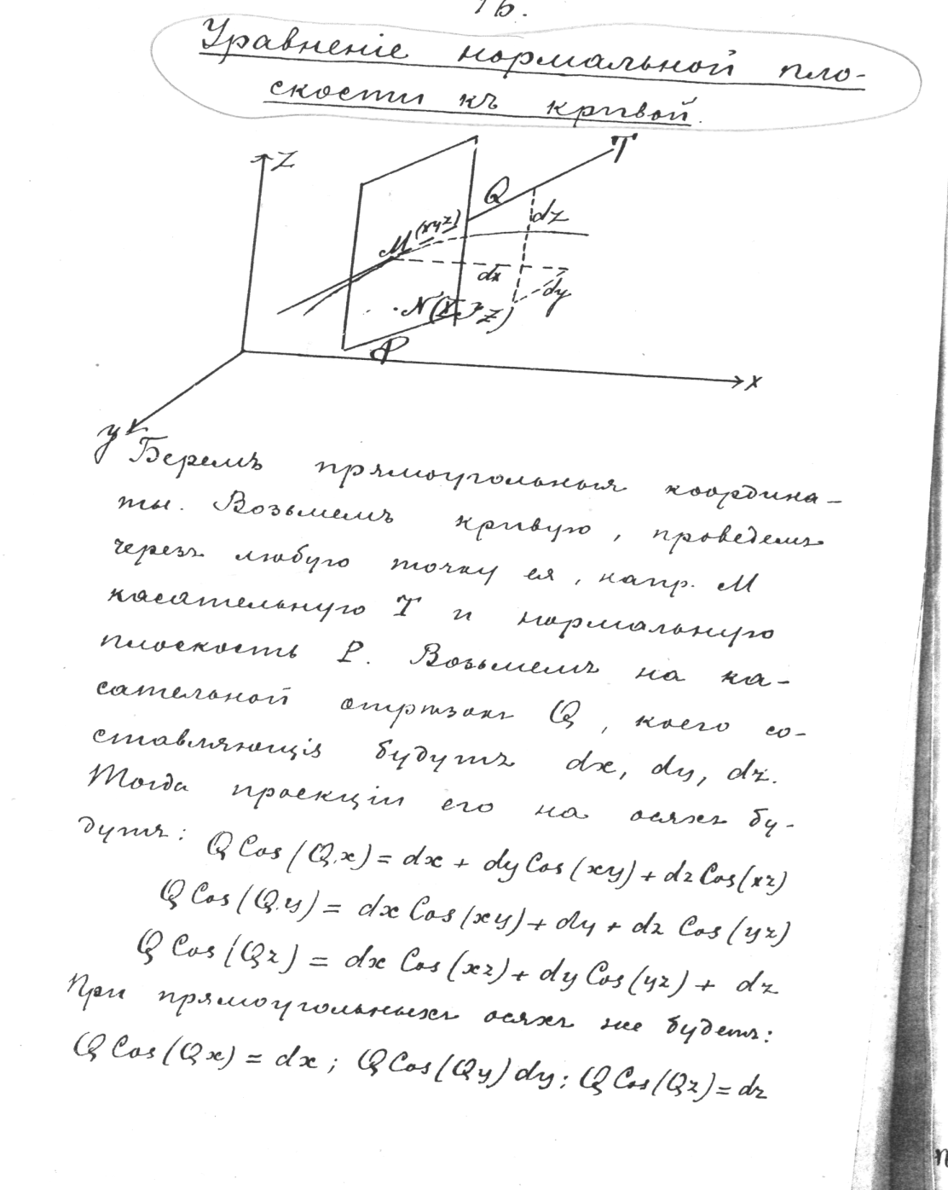
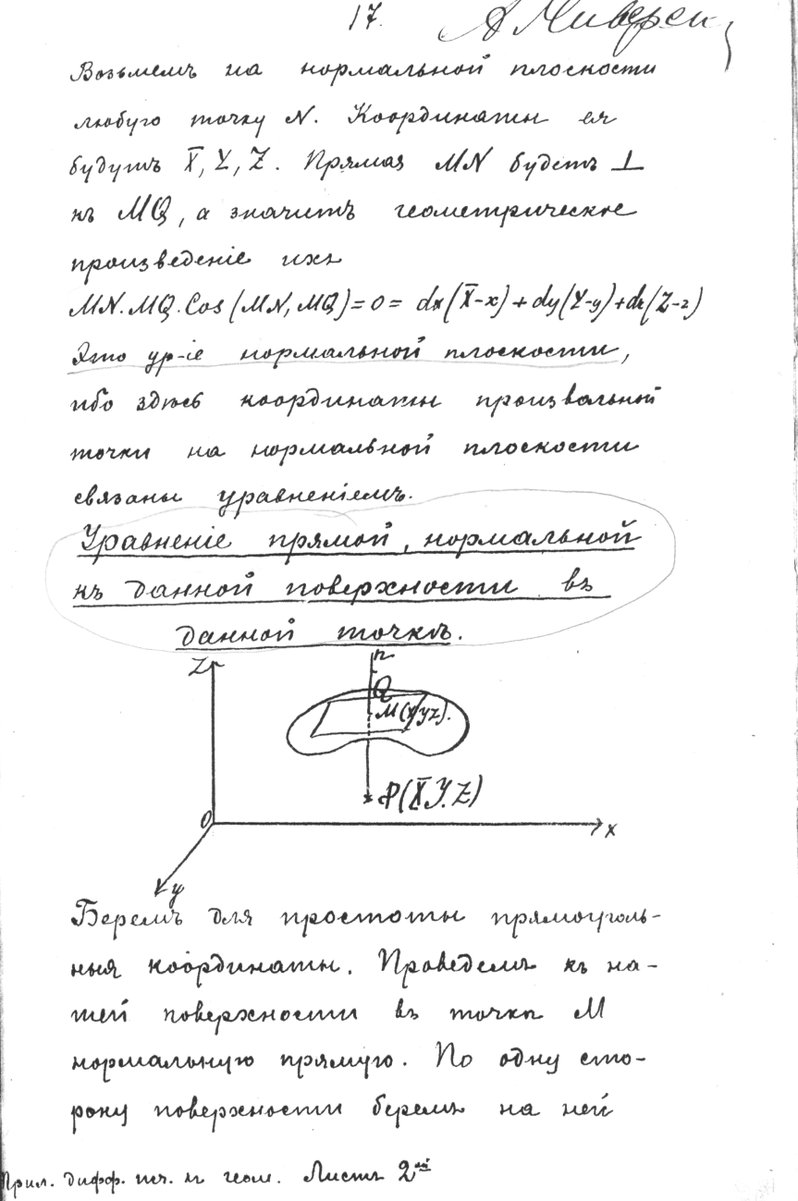
Записки по приложению дифференциального исчисления к геометрии. Курс дополнительного класса Михайловского артиллерийского училища. Составил по лекциям Н.С.Будаева п.-юнк. Дегдярев. – СПб.,1898

Slide 27
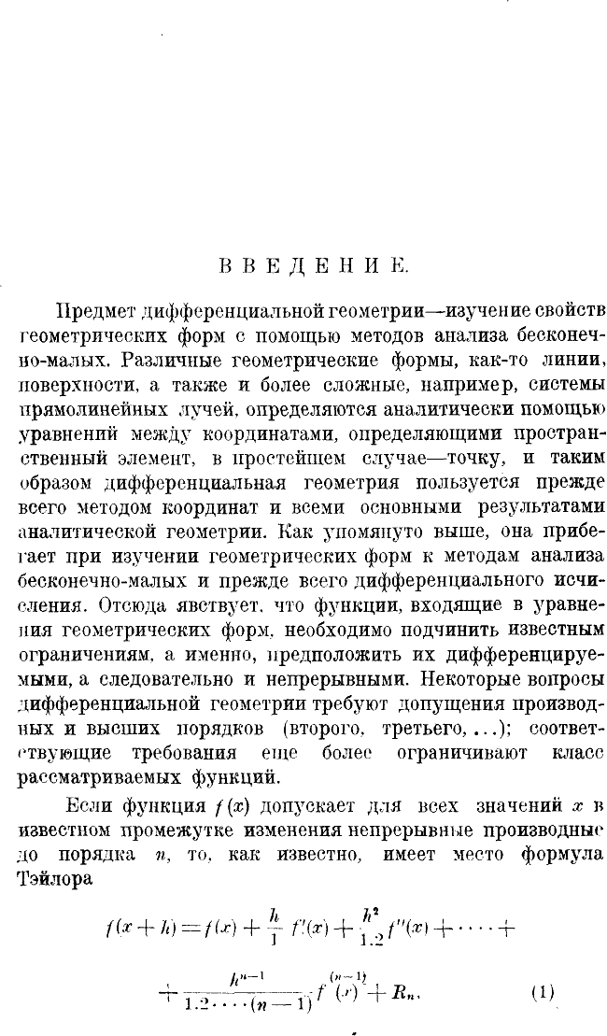
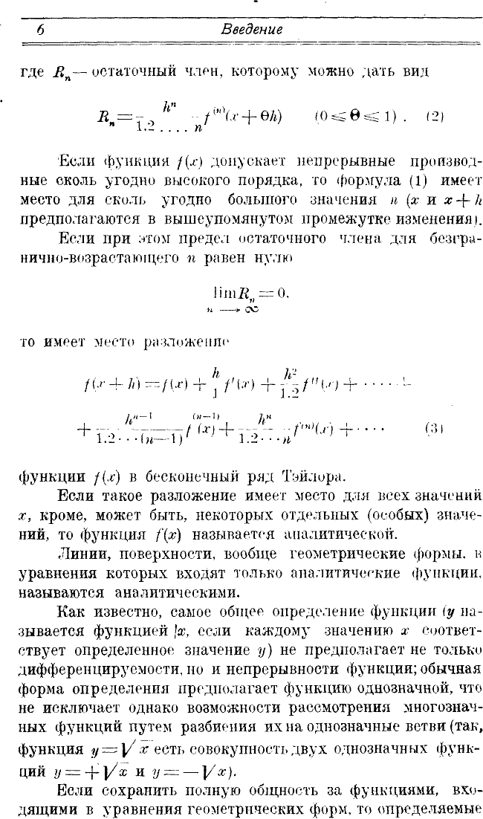
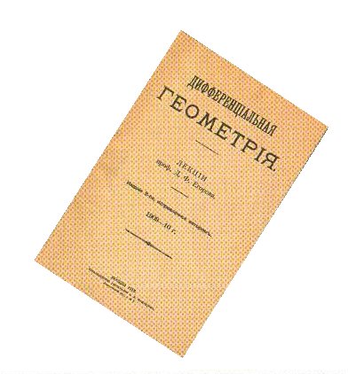
Егоров Д.Ф. Дифференциальная геометрия.
1909-10 уч. г.
Страницы из «Дифференциальной геометрии» Д. Ф. Егорова.– М., 1910

Slide 28
Взаимовлияние между представителями математических школ
XIX столетия в области дифференциальной геометрии
К.Ф. Гаусс
(1777–1855)
Г. Монж
(1746–1818)
И. М. Бартельс
(1769–1836)
Ф.Г. Миндинг
(1806–1885)
А.И. Маюров
(1780–1848)
Г. Ламе
(1795–1870)
М.В. Остроградский
(1801–1862)
Н. И. Лобачевский
(1792–1856)
Д.М.Перевощиков
(1788–1880)
К.Э. Зенф
(1810–1850)
К. М. Петерсон
(1828–1881)
Н.Д. Брашман
(1796–1866)
Н. Е. Зернов
(1804–1862)
Б.К. Млодзеевский
(1858–1923)
Д. Ф. Егоров
(1869–1931)
В.Я. Буняковский
(1804–1889)
О. И. Сомов
(1815–1876)
П. Л. Чебышев
(1821–1894)
С.П. Фиников
(1883–1964)
С.С. Бюшгенс
(1882–1963)
А.Н. Коркин
(1837–1908)
К.А. Поссе
(1847–1928)
А.В. Васильев
(1853–1929)
Д. А. Граве
(1863–1939)
В. Ф. Каган
(1869–1953)
Д. М. Синцов
(1863–1946)
Н.Н. Парфентьев
(1877–1943)

Slide 29
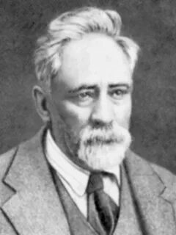




Пятый период (конец XIX в. – XX в.) – этап введения курса дифференциальной геометрии во все учебные планы физико-математических факультетов и его совершенствование с учетом достижений науки, а также профиля соответствующего вуза
Вениамин Федорович
Каган
(1869–1953)
Петр Алексеевич
Широков
(1883–1964)
Сергей Павлович
Фиников
(1883–1964)
Александр Данилович
Александров
(1912–1999)
Николай Владимирович
Ефимов
(1910–1982)
Алексей Васильевич
Погорелов
(1919–2002)

Slide 30
В 1934 г. для физико-математических отделений всех университетов РСФСР был разработан типовой учебный план
Дифференциальная геометрия - 90 часов (2 курс);
Векторный анализ - 50 часов (2 курс);
Дополнительные главы дифференциальной геометрии - 40 часов (2 курс);
Специальные и факультативные курсы -160 часов (3 курс);
Спецкурсы -120 часов (4 курс);
Спецсеминары - 50 часов (4 курс);
Факультативные курсы - 90 часов (4 курс);
Дипломная работа (5 курс).

Slide 31


Slide 32


Slide 33


Slide 34


Slide 35



Slide 36


В 1959-60 учебном году университеты начали работать по новым учебным планам.
Курс «Дифференциальная геометрия»: 82 часа – лекции, 26 часов – практические занятия.
Предусматривалась широкая система специальных курсов и семинаров; на спецкурсы отводилось 290 часов, на семинары – 200.

Slide 37



Slide 38
В августе 1964 г. утвержден новый учебный план.
В курс «Дифференциальная геометрия» добавляются элементы теории поля.
Общая трудоемкость этого курса составляла:
для специальности математика – 70 часов лекций и 40 часов практических занятий,
для специальности механика – 54 часа лекций и 18 часов практических занятий.
Во многих университетах в перечне специальных курсов значились геометрия в целом и риманова геометрия, многомерная дифференциальная геометрия, метод внешних форм Картана, дифференциальная геометрия погруженных многообразий, общая теория связностей, расслоение пространства и дифференцируемые многообразия.
С 70-х годов XX в. во многих вузах страны были объединены курсы дифференциальной геометрии и топологии.
Новый курс был рассчитан на 144 часа, из них 90 часов лекций и 54 часа практических занятий.

Slide 39
Этапы становления и развития дифференциальной геометрии как учебного
предмета в отечественной высшей школе
Первый период (30-е гг. – конец 70-х гг. XVIII в.) – этап, предшествующий
становлению курса дифференциальной геометрии в российских вузах.
Второй период (80-е гг. XVIII в. – первая треть XIX в.) – этап проникновения
отдельных дифференциально-геометрических сведений в курсы высшей
математики.
Третий период (30-е гг. – конец 40-х гг. XIX в.) – этап стабилизации содержания
сведений по дифференциальной геометрии, сообщаемых в курсе
математического анализа.
Четвертый период (вторая половина XIX в.) – этап выделения дифферен-
циальной геометрии как самостоятельного учебного курса.
Пятый период (конец XIX в. – XX в.) – этап введения курса дифференциальной
геометрии во все учебные планы физико-математических факультетов и его
совершенствование с учетом достижений науки, а также профиля
соответствующего вуза.

Slide 40
Прогрессивные традиции преподавания дифференциальной геометрии в отечественной высшей школе:
– традиция совместного развития дифференциальной геометрии как науки и соответствующего учебного курса;
– конверсия дифференциальной геометрии как науки в соответствующий учебный предмет «Дифференциальная геометрия», которая нашла выражение в незамедлительном введении в учебный курс научных фактов, полученных в указанной области математики;
– проведение пропедевтической работы, связанной с демонстрацией в курсе математического анализа основных приложений дифференциального исчисления к геометрии и позволившей подготовить прочную базу для дальнейшего изучения курса дифференциальной геометрии;
– изложение указанного материала в курсе математического анализа в координатной форме, которая является наиболее простой и понятной для восприятия студентов, и только после его усвоения для дальнейшего знакомства с дифференциальной геометрией использовалось векторное или тензорное исчисление;
– разработка соответствующего учебно-методического обеспечения дисциплины (учебных планов, программ, пособий, курсов лекций, экзаменационных материалов и т.д.), отвечающего требованиям времени и специфике учебного заведения;
– использование различных форм организации учебного процесса; так кроме лекций, где излагались вопросы дифференциальной геометрии, обязательными стали практические занятия, на которых студенты овладевали основными методами и приемами решения задач, а также получали разъяснения по теоретическим положениям изучаемого курса; во многих университетах практиковалось введение вечерних семинарских занятий со студентами математического отделения, на которых зачитывались и обсуждались самостоятельные научные рефераты, в том числе и по проблемам дифференциальной геометрии; в конце XIX в. в Московском университете читались специальные курсы по различным вопросам дифференциальной геометрии;

Slide 41
– демонстрация практического применения излагаемого теоретического материала и сообщение необходимых исторических сведений;
– передача отечественными профессорами из поколения в поколение традиций свободного исследования, научного метода и интеллектуального общения со своими студентами;
– знакомство студентов с научными работами создателей дифференциальной геометрии Л. Эйлера, Г. Монжа, К.Ф. Гаусса и др. позволяло проследить ход мыслей великих ученых и глубже понять изучаемый предмет;
– проведение в вузах научно-исследовательской работы по изучению проблем дифференциальной геометрии оказало благотворное влияние на содержание науки и образования, а также на уровень математической компетентности студентов; благодаря длительному общению в процессе работы над различными задачами исследования и совместной педагогической деятельности между членами коллектива вырабатывалась некая общность взглядов, принципов, приемов постановки и решения исследовательских задач;
– наличие в вузах научных школ по дифференциальной геометрии во многом предопределяло содержание образовательной части магистерских программ и научно-исследовательскую деятельность магистрантов;
– подготовка высококвалифицированного преподавателя рассматривалась как триединая задача (необходимо получить соответствующую научную квалификацию в определенной области знаний, иметь столь же высокие познания в области педагогики и, в частности, дидактики, и, наконец, обладать педагогическими способностями и методическими навыками).

Slide 42
Ведущие тенденции формирования курса «Дифференциальная геометрия»
в системе отечественного высшего образования:
1) общие тенденции:
– совершенствование учебного процесса на физико-математических факультетах университетов и в высших военно-инженерных учебных заведениях;
– обогащение мировой математической науки результатами по дифференциальной геометрии ученых-математиков, преподававших в России; аккумулирование опыта передовых французских и немецких высших школ по изложению вопросов дифференциальной геометрии и разработка на его основе собственной концепции преподавания данного материала; появление стабильных учебных планов, в которых отражено требование строгой научности и последовательности читаемых университетских курсов;
– распределение предметов по семестрам и курсам;
– организация при университетах научных семинаров, школ, обществ, в которых одним из направлений исследования стала дифференциальная геометрия, и взаимовлияние этих структур через научно-педагогическую деятельность их представителей; эти структуры являлись не только научными центрами математического прогресса, но и оказали серьезное влияние на университетское преподавание;
– укрепление связей ученых-математиков всех научных центров России;
– неравномерность уровня преподавания дифференциальной геометрии в различных университетах, что во многом было связано с кадровым составом и подготовленностью преподавателей в каждом учебном заведении;

Slide 43
2) тенденции, относящиеся к способу преподавания указанной дисциплины и объему излагаемого материала:
– введение элементов дифференциальной геометрии в преподавание осуществлено конкретными людьми, деятельность которых в этом направлении с одной стороны была выражением соответствующих потребностей общества, а с другой стороны – явилась следствием высокого уровня развития самой дифференциальной геометрии как науки;
– постепенное обогащение содержания и расширение круга вопросов дифференциальной геометрии, излагаемых в курсе математического анализа, привело в конечном итоге к ее выделению как отдельной учебной дисциплины;
– неравномерность объема и глубины изложения вопросов дифференциальной геометрии в разных учебных заведениях России;
– использование профессорами научной и учебной русской и иностранной литературы по дифференциальной геометрии и постепенное увеличение числа отечественных и переводных руководств, в которых были отражены новейшие результаты по данному разделу математики, полученные к тому времени;
– высокий научный и методический уровень учебных пособий отечественных авторов;
– кроме лекционной формы работы вводятся практические и семинарские занятия по приложению дифференциального исчисления к геометрии;
– вопросы дифференциальной геометрии излагаются в основном в координатной форме, только в XX столетии стали использовать векторное и тензорное исчисления;
– значительная дифференциация учебного процесса привела к введению специализации, в том числе и по дифференциальной геометрии; содержание спецкурсов, которые объявлял преподаватель, во многом зависело от его научных пристрастий;
– для каждого высшего учебного заведения Министерством народного просвещения были разработаны и введены экзаменационные требования, явившиеся своеобразной формой образовательных стандартов;
– программы экзаменов показывают, что вопросы дифференциальной геометрии на плоскости и в пространстве стали неотъемлемой частью отечественного высшего математического образования;
– появляются учебные программы по курсу «Дифференциальная геометрия», которые постоянно совершенствуются;
– новый дифференциально-геометрический материал сначала вводят в программы университетов, а затем он появляется в программах физико-математических факультетов педагогических вузов;

Slide 44
3) тенденции, связанные с подготовкой научно-педагогической смены:
– в рамках созданной Эйлером первой научно-методической школы были подготовлены отечественные педагоги-математики, благодаря которым приложения математического анализа к геометрии внедряются в курсы высшей математики;
– подготовка к профессорскому званию осуществлялась вначале в зарубежных университетах, затем специально для этой цели был организован при Дерптском университете Профессорский институт (1828 – 1840), аналогичные функции были возложены на Главный педагогический институт, а с 1863 г. эта работа велась на кафедрах университетов (профессорские стипендиаты); указанный путь стал основным в подготовке профессорско-преподавательских кадров для высшей школы;
– совершенствование планомерной подготовки педагогов-математиков в стенах университетов;
– повышение требований к получению ученых степеней и избранию на преподавательскую должность;
– осуществление связи науки и образования через создание университетских научных школ, занимающихся разработкой вопросов дифференциальной геометрии, например, Московская дифференциально-геометрическая школа;
– открытиями математиков-педагогов XVIII – XX вв. в области методики изложения вопросов дифференциальной геометрии во многом были подготовлены и предопределены достижения в этой области в настоящее время.

Slide 45

И. В. Игнатушина
Становление учебного предмета
«Дифференциальная геометрия»
в системе высшего математического
образования России XVIII–XIX вв.

Slide 46
СТАНОВЛЕНИЕ И РАЗВИТИЕ ДИФФЕРЕНЦИАЛЬНОЙ ГЕОМЕТРИИ КАК УЧЕБНОГО ПРЕДМЕТА
В РОССИИ
Игнатушина И.В.
2024

